Slide 1
Developpements agiles

Slide 2
MEMBRES DU GROUPE
MAMADOU ALPHA DIALLO
CYR MATHIEU GUEYE

Slide 3

plan
Introduction
Définition
Différence processus agiles et planifiés
Les principales méthodes agiles
Gestion de projet agile
Conclusion

Slide 4
Definition
Le développement agile est une approche itérative et collaborative, capable de prendre en compte les besoins initiaux du client et ceux liés aux évolutions.
Pourquoi parle-t-on de méthode « Agile » ? Le terme « agile » fait référence à la capacité.

Slide 5
Introduction
Les débuts du « développement agile ».
Pourquoi « AGILE »?
Naissance de Scrum & Kanban.
Mise en place du « Manifeste Agile ».
Acceptation du terme « développement agile ».

Slide 6
Différence processus agiles et planifiés
Préoccupations
Rapidité dans la livraison
Rigidité
Planification
Condition de réussite

Slide 7
Les principales méthodes agiles
En effet, lorsque l’on emploie le terme « méthode agile » au singulier on parle d’un concept. Cependant il existe plusieurs méthodes agiles qui se différencient les unes des autres.

Slide 8
SCRUM
Product owner
Scrum master
Équipe opérationnelle
Product backlog
Sprint bakclog
User story
Mêlée (scrum)

Slide 9
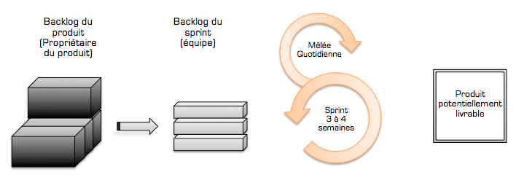
Shema de la méthode scrum

Slide 10
Extreme Programming (XP)
Avantages
Inconvénients
Principes de fonctionnements
Buts

Slide 11
la gestion de projet agile
De quoi s’agit-il?
Gestion Agile ou gestion planifié?
Cibles du développement agile
Difficulté d’obtention de planifications fiables
Éxigences et conceptions incrémentés

Slide 12
Conclusion
Le développement agile n’est plus tellement une nouveauté, et des méthodes agiles se sont déjà bien établies dans de nombreux domaines. Pourtant, le phénomène reste encore flou pour beaucoup. À partir de quand y a-t-il agilité dans une société ? Et s’il ne s’agissait en fait que de travail traditionnel revalorisé avec un mot à la mode ?

Slide 13

Merci pour votre attention
Des questions

